Slide 1
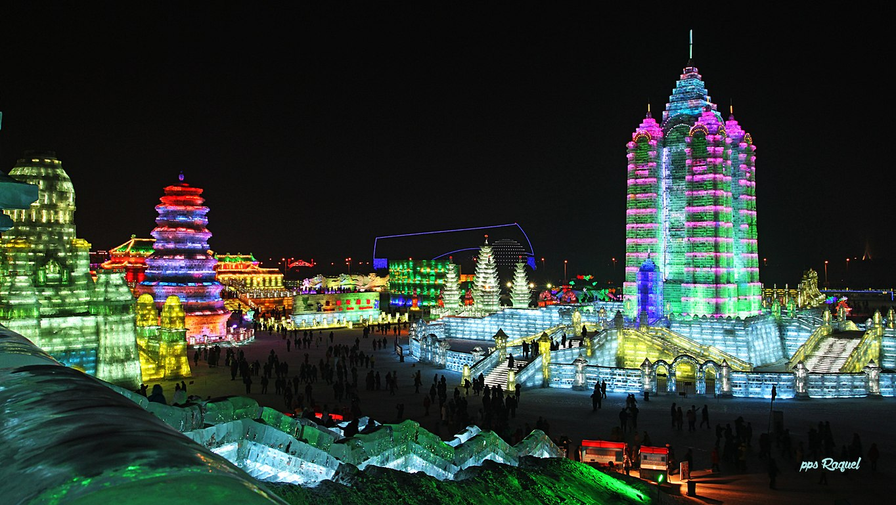









Esta es una creación de Raquel

Slide 2
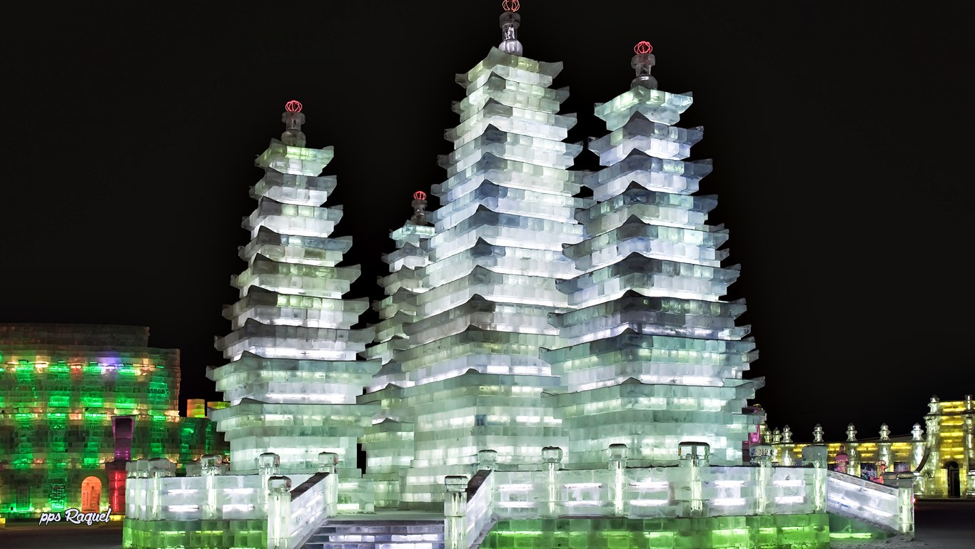


Slide 3
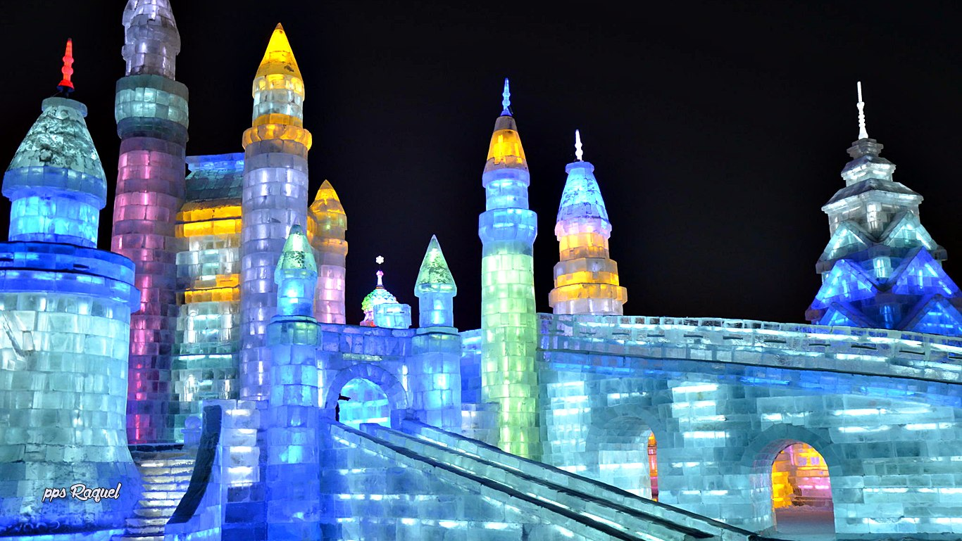
Festival De Esculturas De Hielo Y Nieve
Harbin China
Es un festival internacional dedicado a las esculturas de nieve y hielo que se celebra de forma anual en enero desde 1963. Se interrumpió durante la revolución cultural para continuar en 1985.
Harbin, capital de la provincia Heilongjiang, República Popular China, es una de las capitales culturales de hielo y nieve en el mundo. La ciudad está situada en el noreste de China bajo la influencia del duro invierno siberiano. La temperatura promedio en invierno es de -16,8ºc y de 21,2 °C en verano, si bien puede llegar a temperaturas extremas invernales de hasta -38,1 °C.

Slide 4
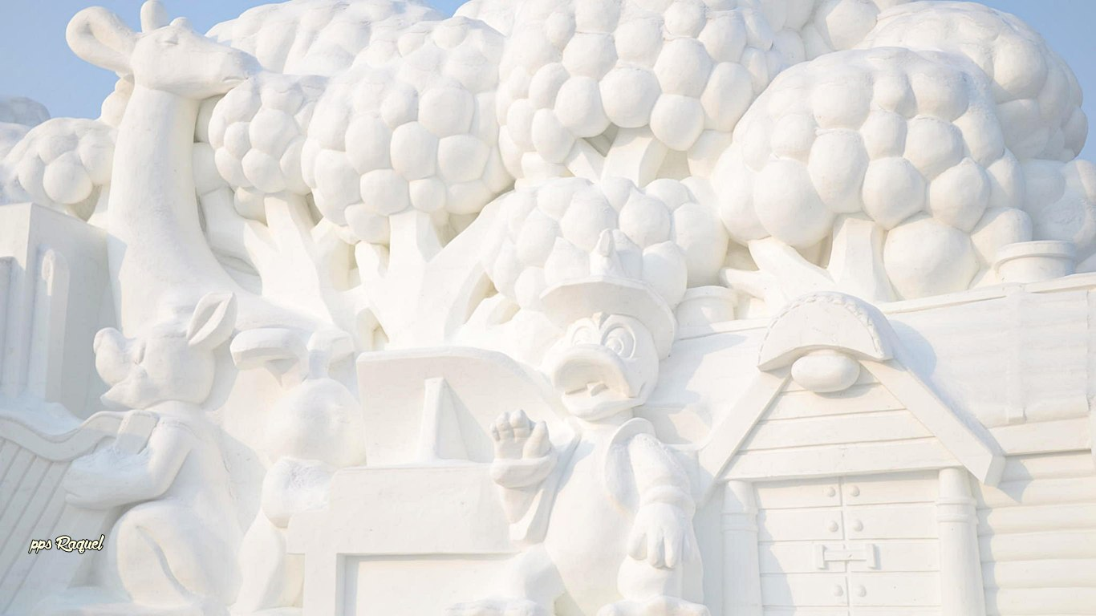

Slide 5
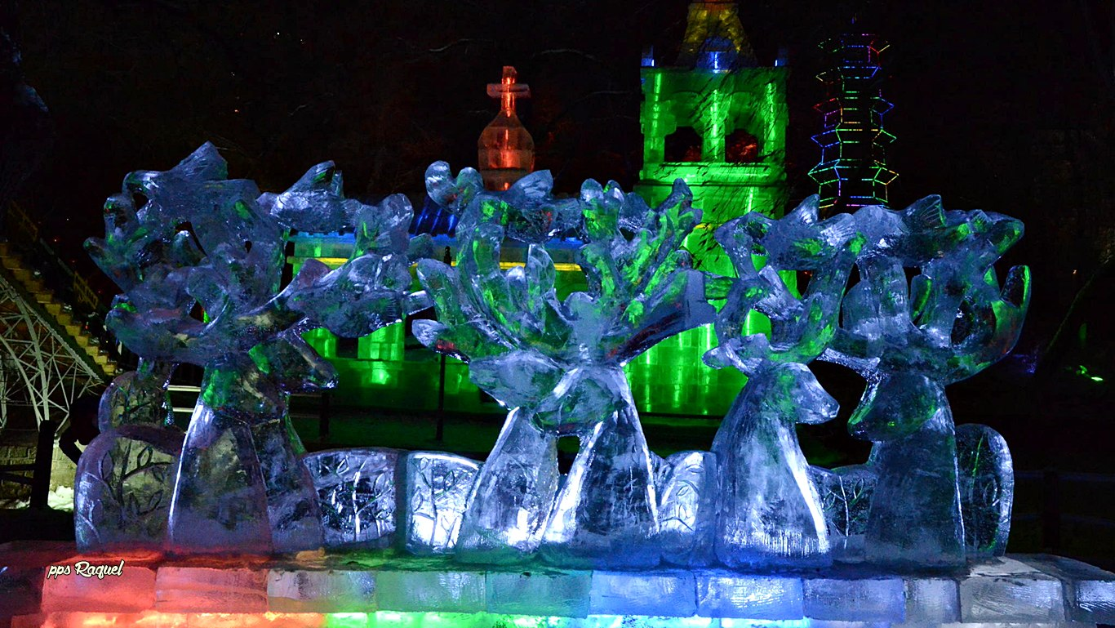

Slide 6
El festival comienza de forma oficial el 5 de enero y dura un mes, sin embargo, si el tiempo lo permite, el festival comienza antes y se prolonga más allá de la fecha oficial de clausura. La tecnología que se emplea para la elaboración de las esculturas es muy variada, y va desde el moderno láser al tradicional farol de hielo.
Durante las fechas del festival otras actividades populares son el esquí alpino en Yabuli, natación invernal en el río Songhua y la muestra de faroles de hielo en el jardín de Zhaolin.

Slide 7
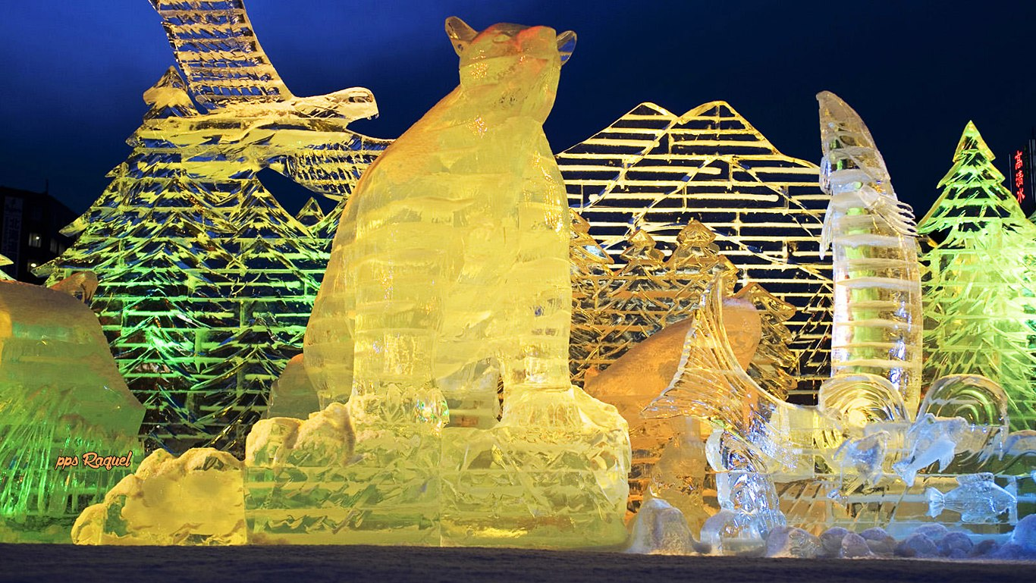

Slide 8

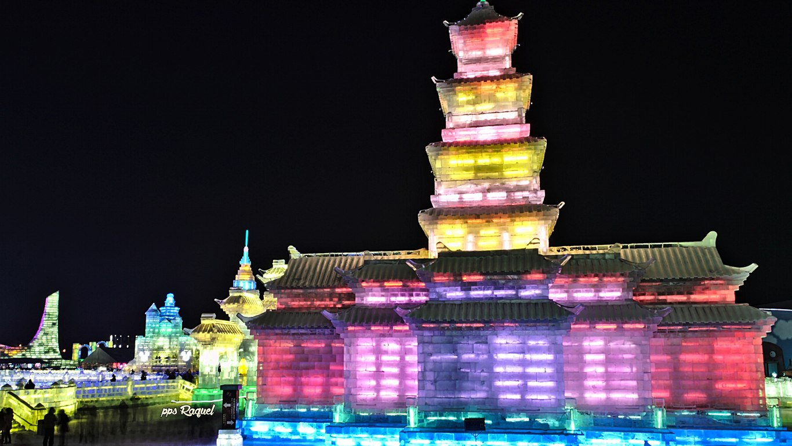

Slide 9
Para tallar los bloques de hielo de la superficie del río Shongua se utilizan motosierras. cinceles, picos de hielo y varios otros tipos de sierras También puede utilizarse agua desionizada para conseguir esculturas de mayor transparencia. También es frecuente servirse de luces multicolor con lo que ganan en espectacularidad, especialmente de noche. Algunos de los motivos hechos en los últimos años han sido edificios de diferentes países y estilos o figuras animales, humanas o místicas

Slide 10
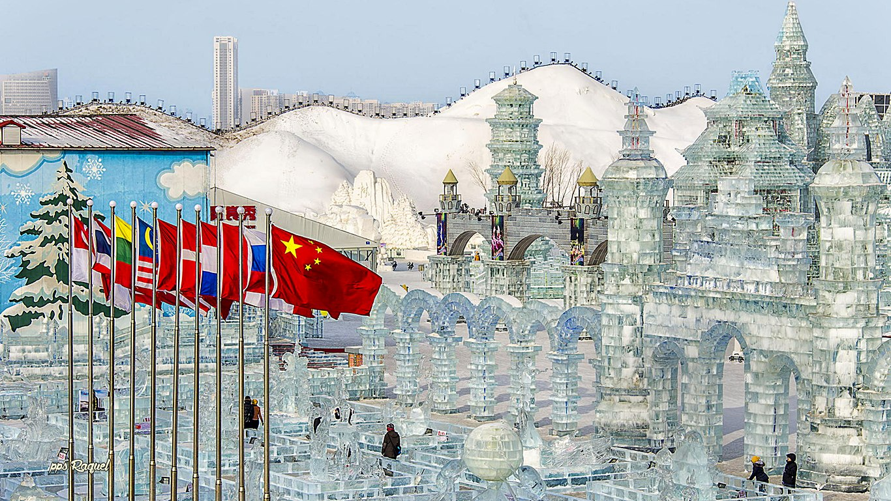


Slide 11
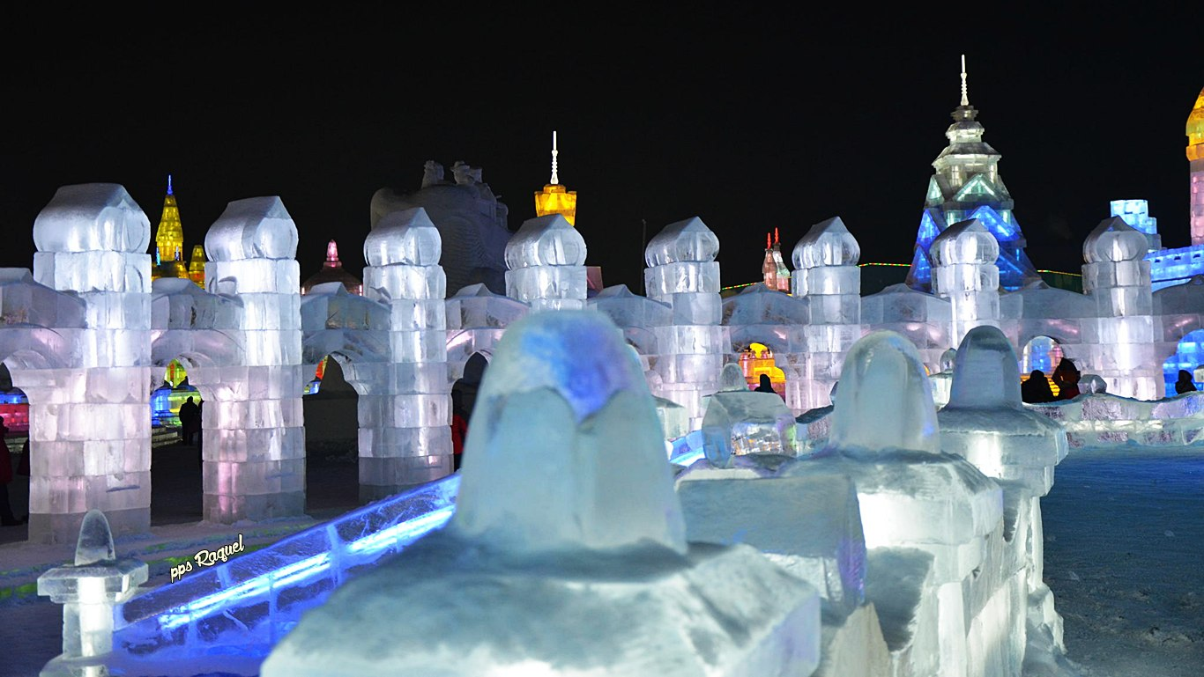
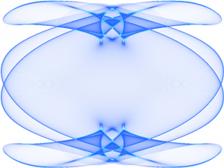

Slide 12
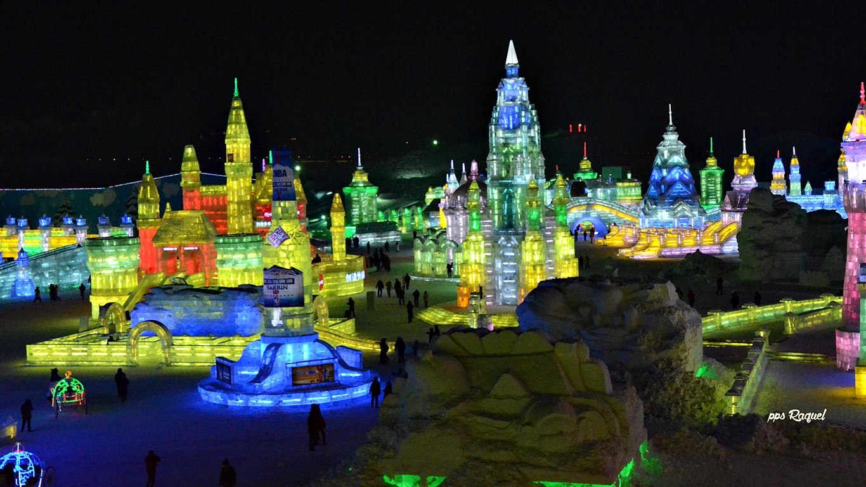

Slide 13
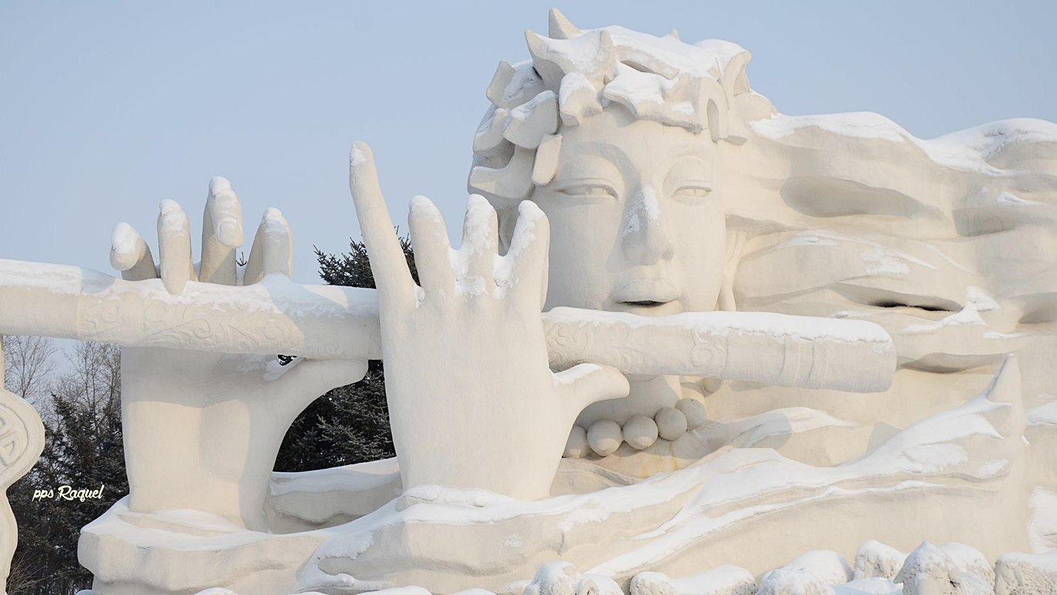

Slide 14
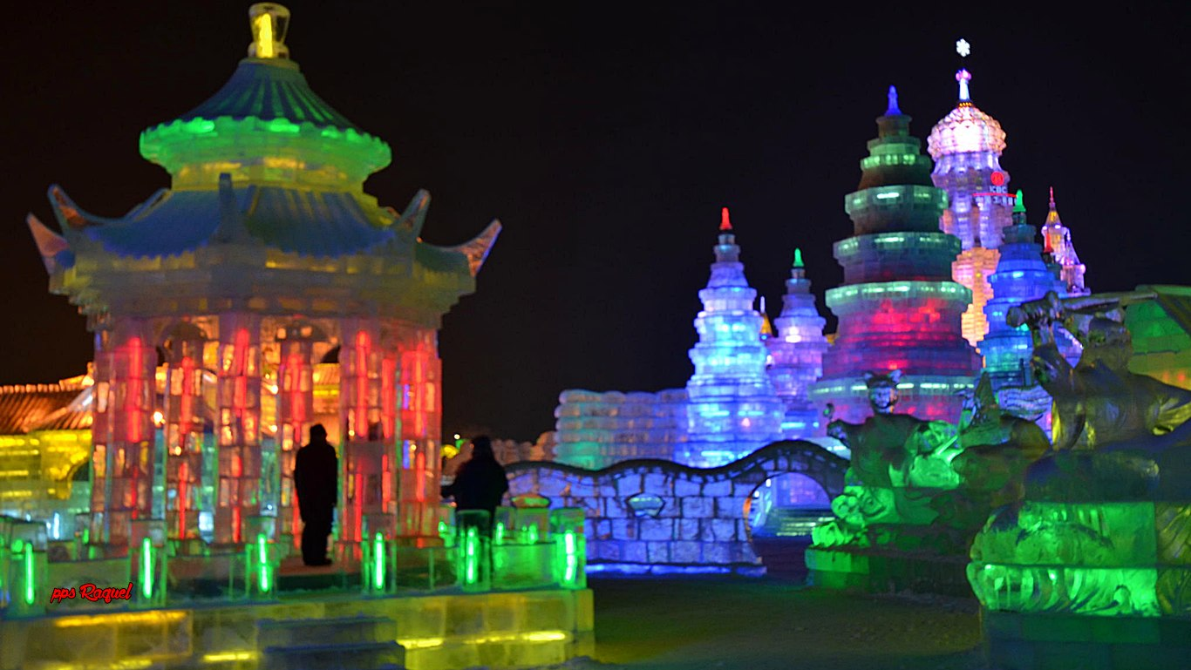

Slide 15
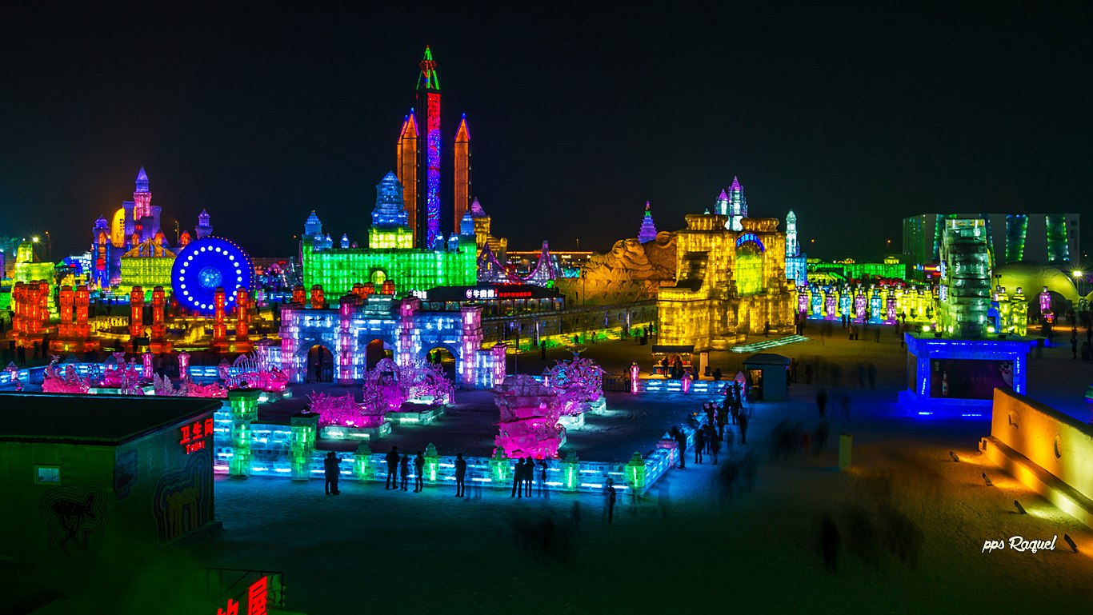

Slide 16
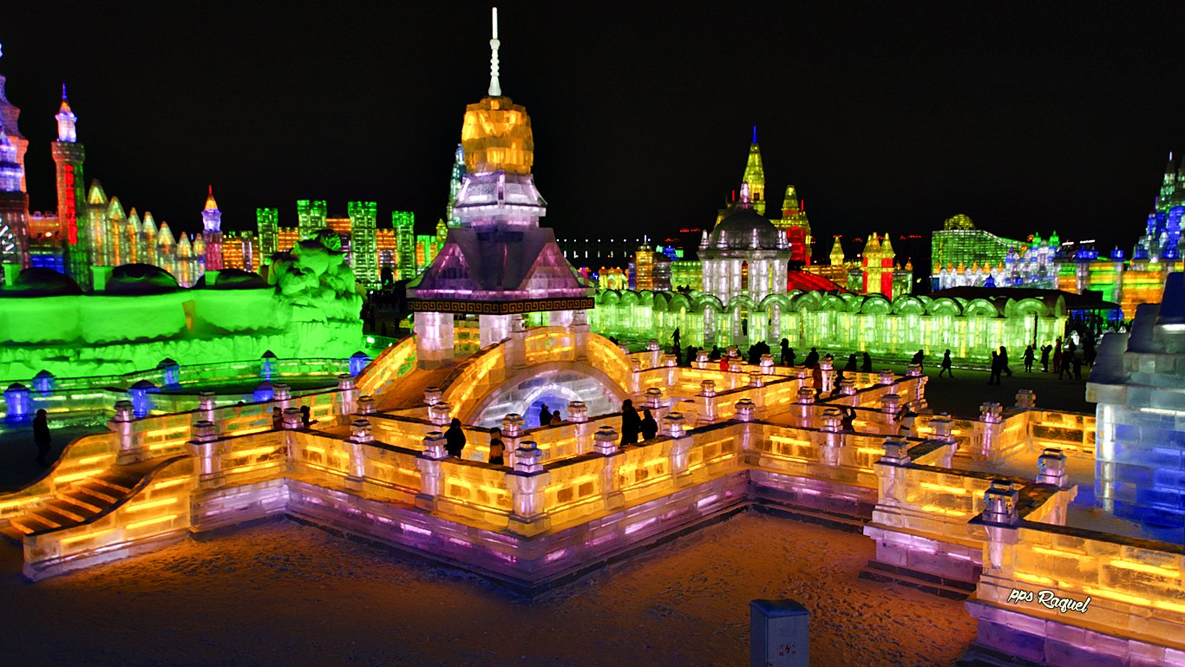

Slide 17
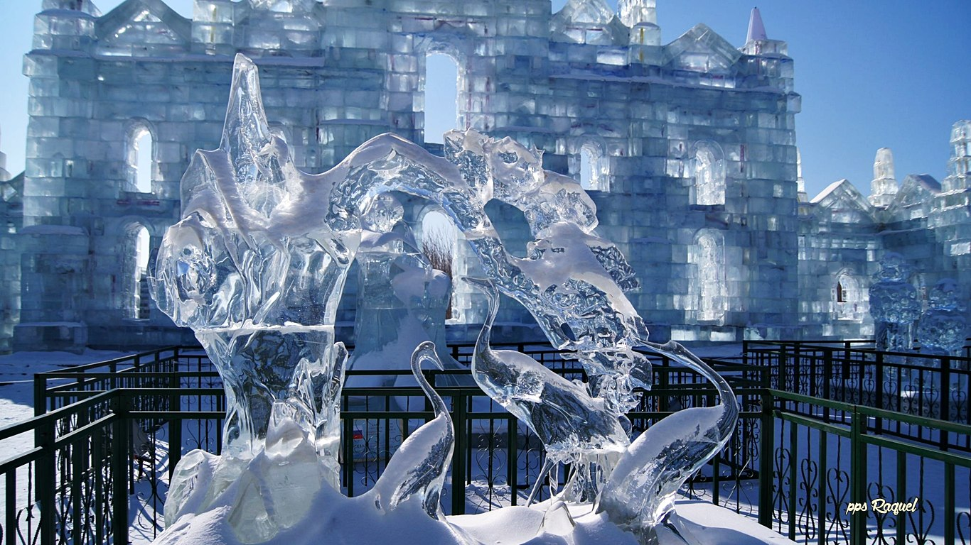

Slide 18
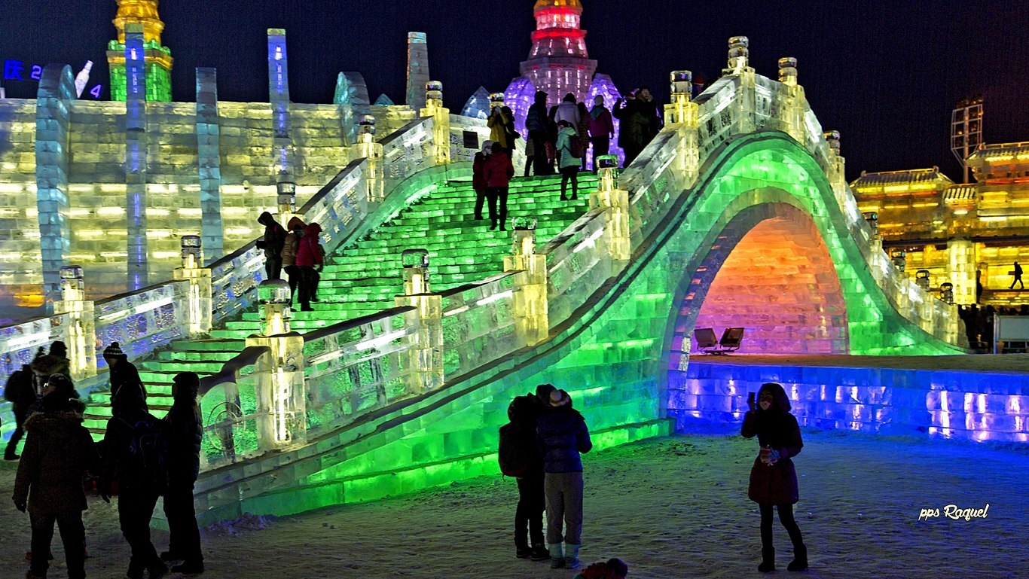

Slide 19
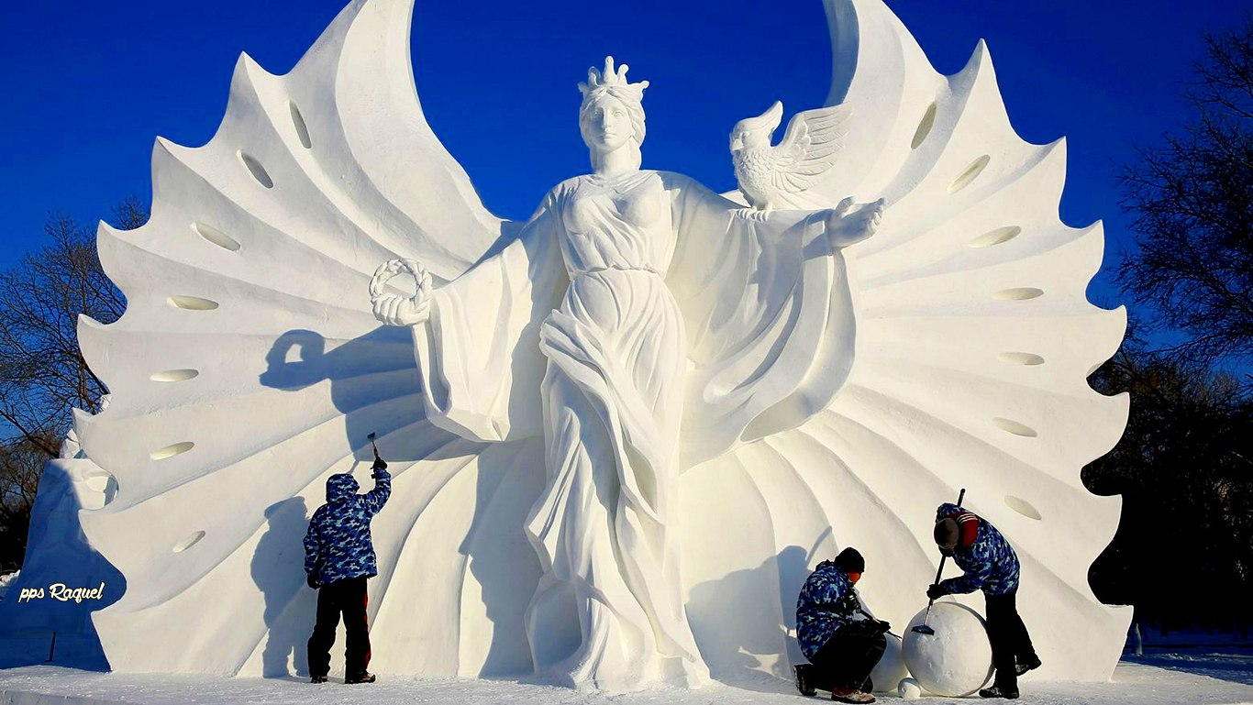

Slide 20
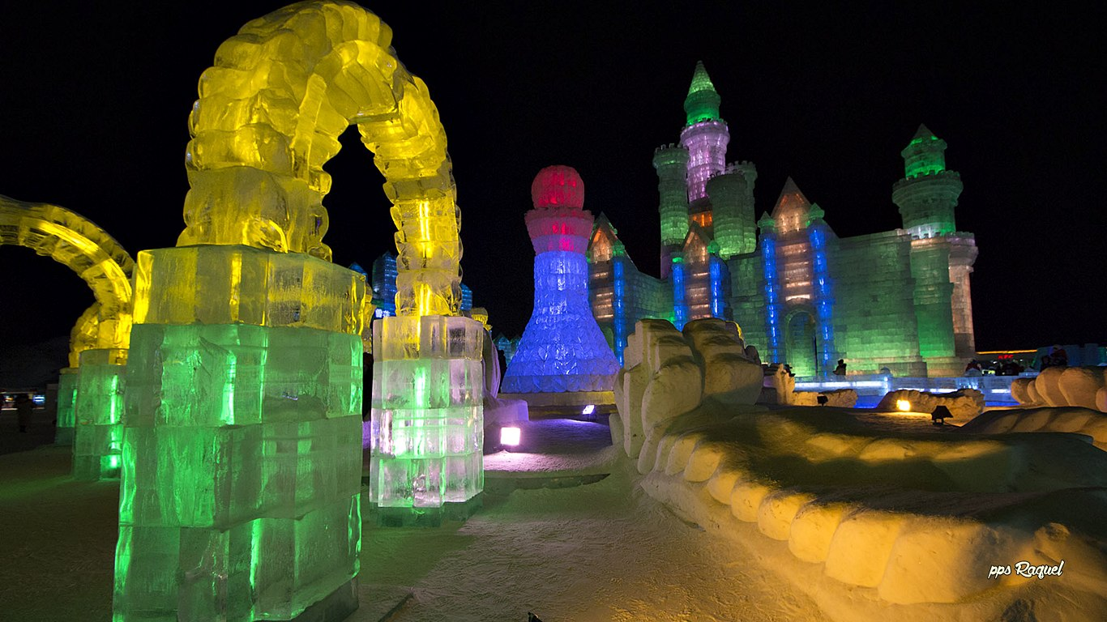

Slide 21
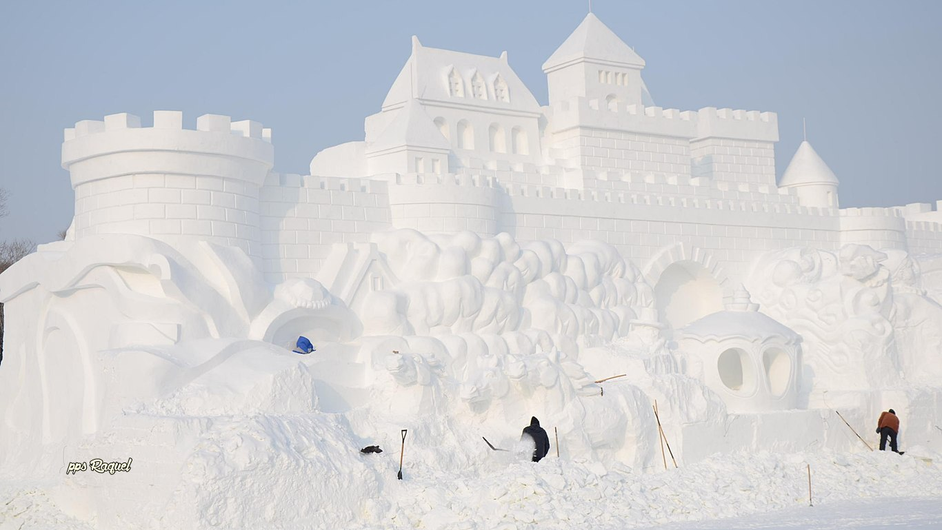

Slide 22
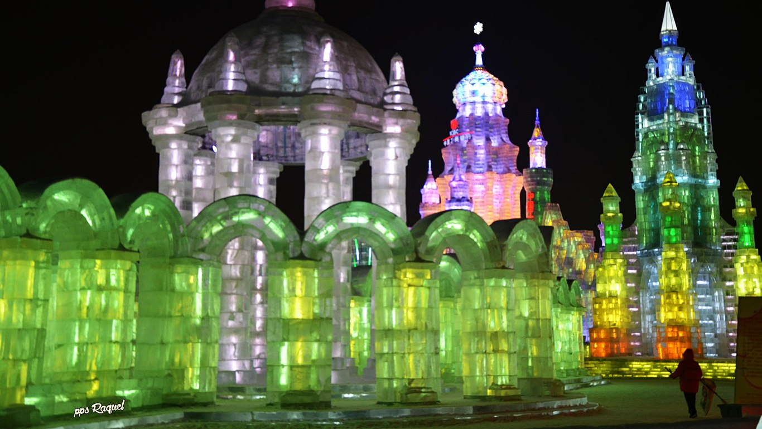

Slide 23
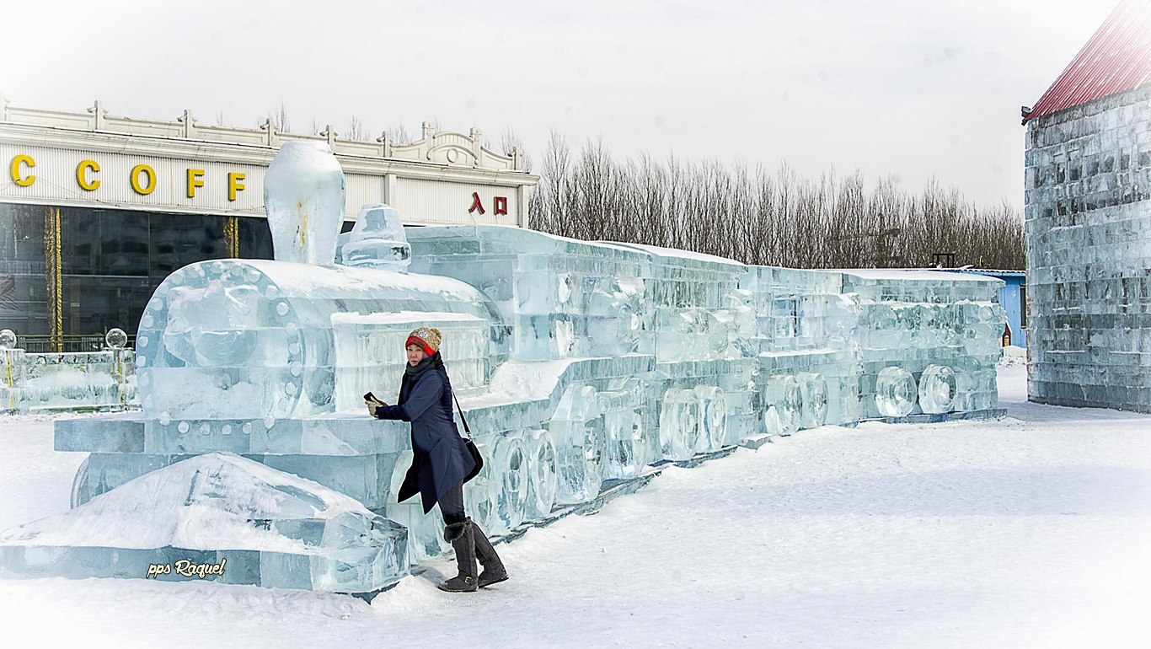

Slide 24
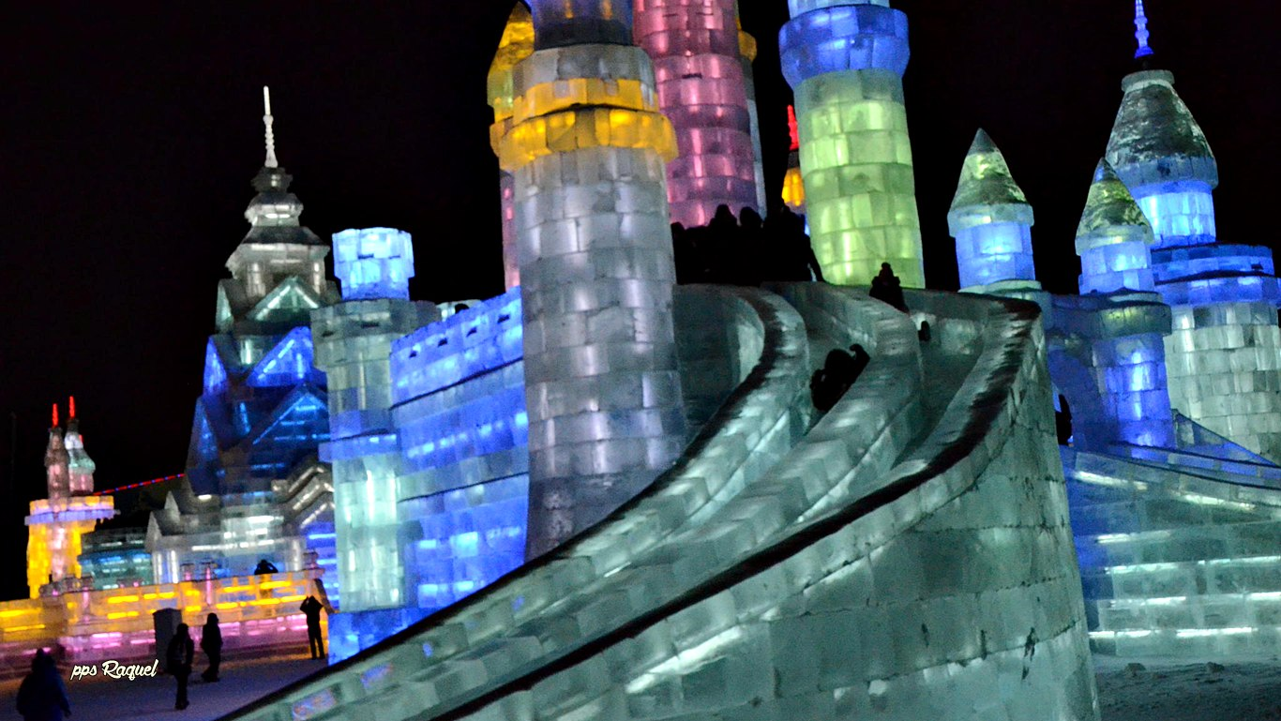

Slide 25
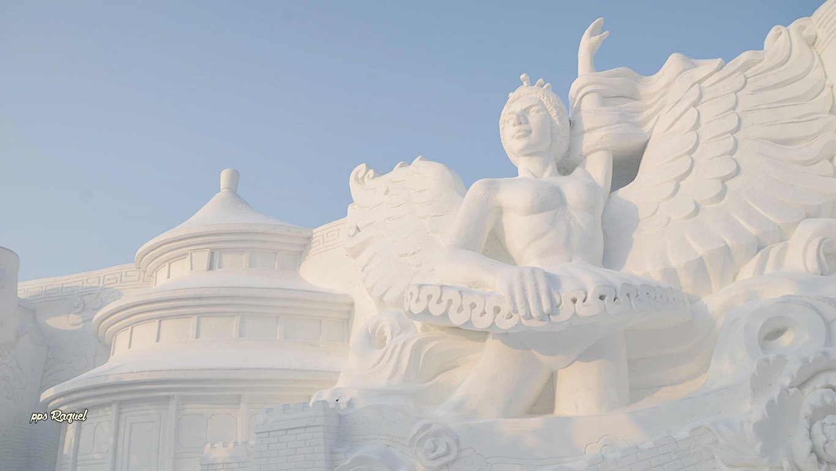

Slide 26
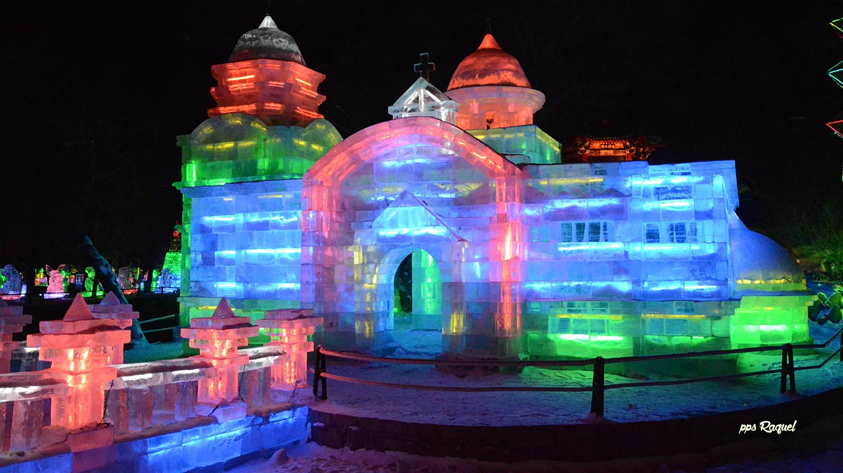

Slide 27
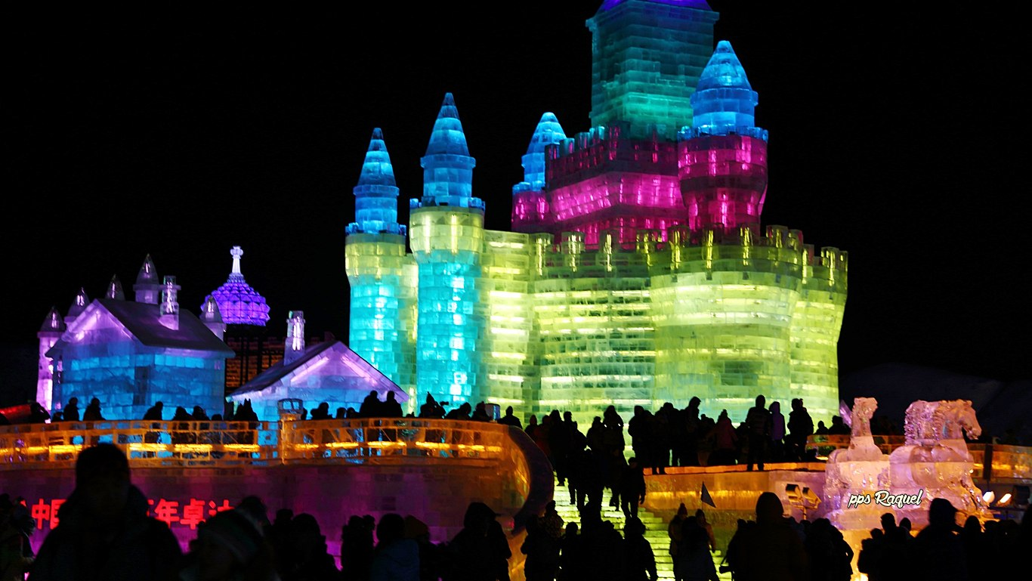

Slide 28
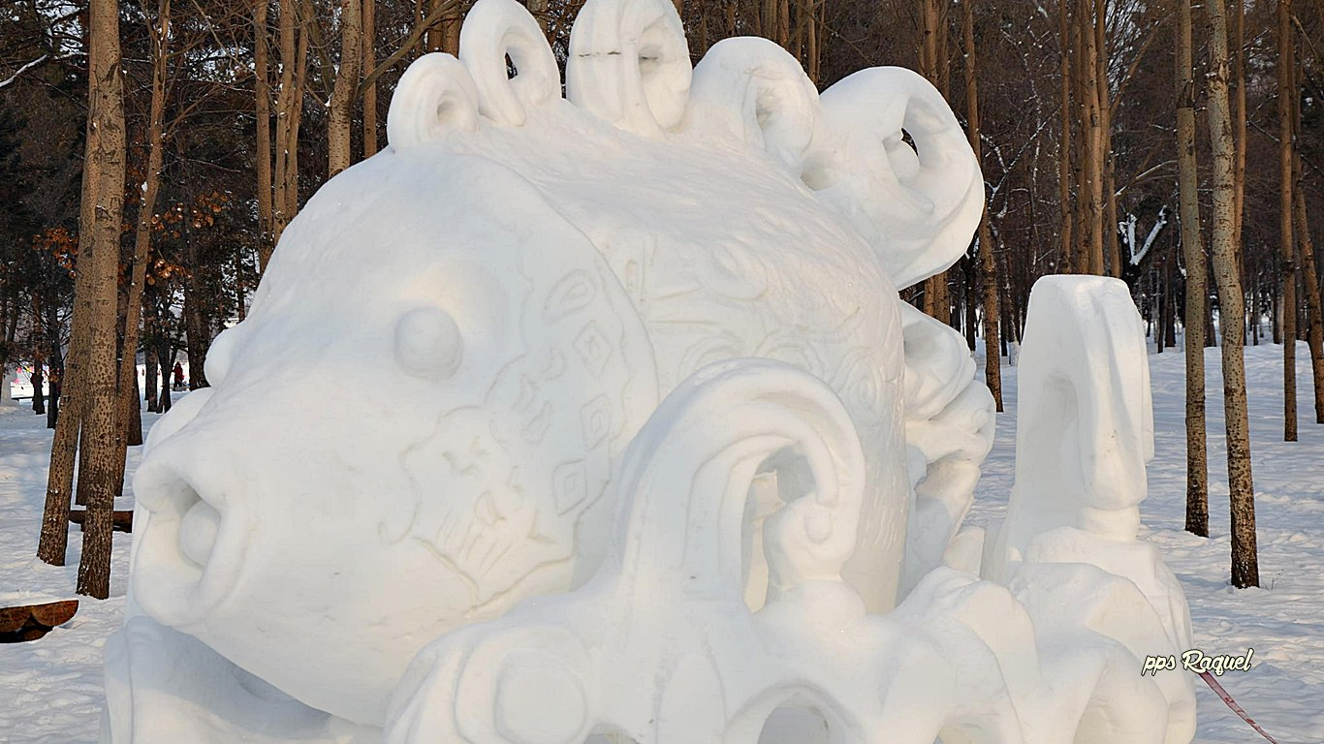

Slide 29
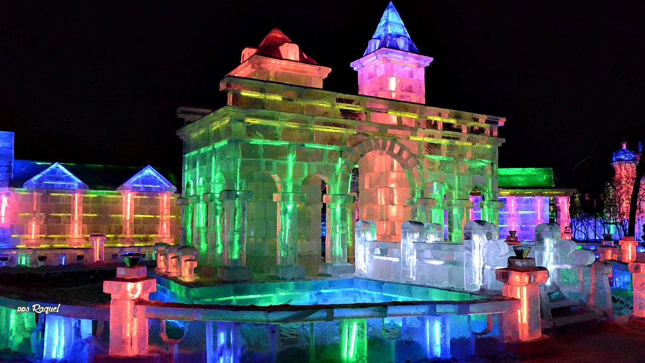

Slide 30
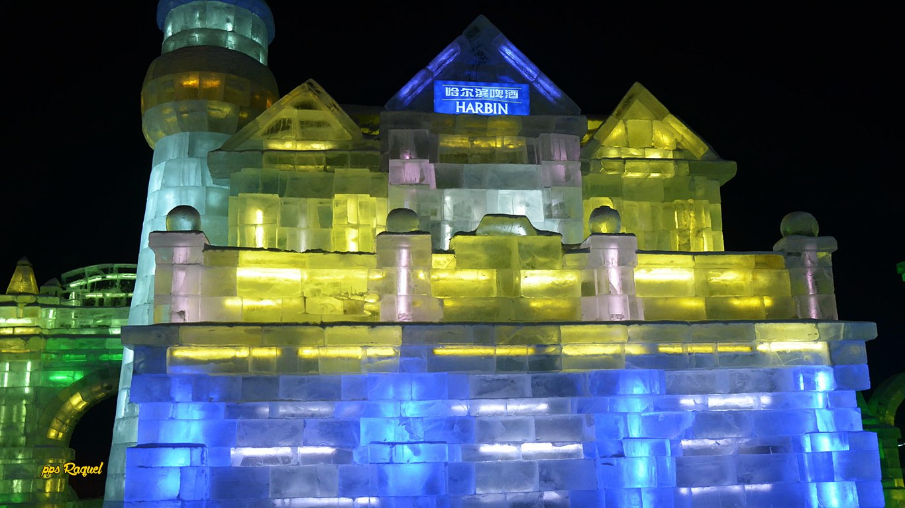

Slide 31
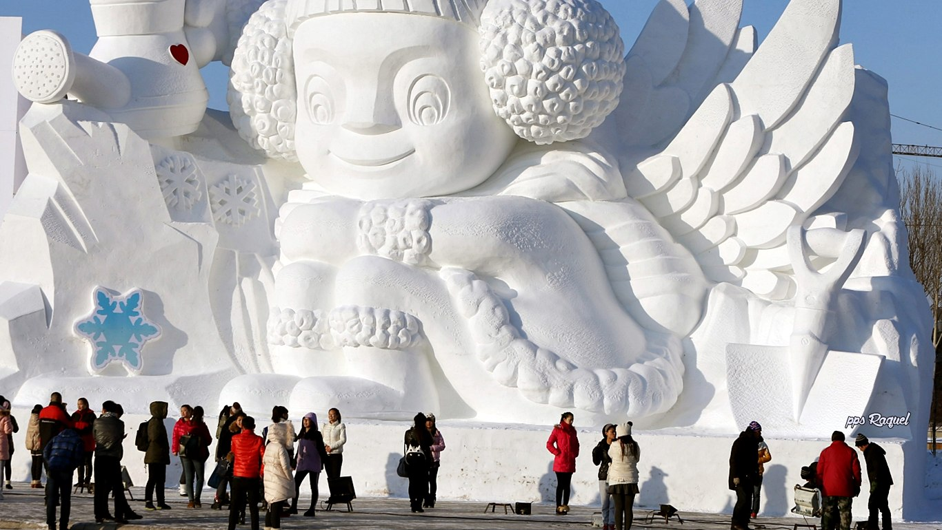

Slide 32
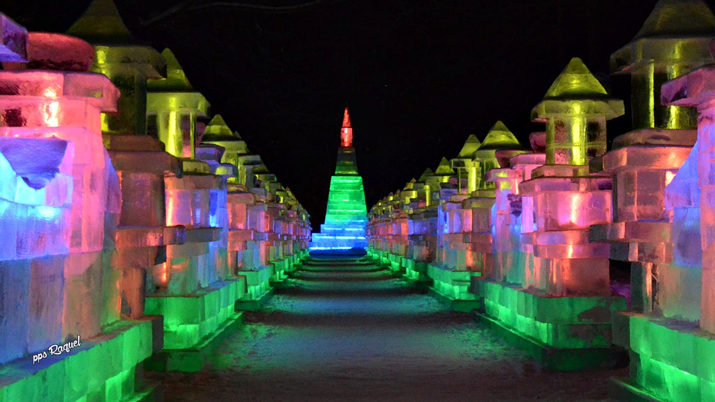

Slide 33
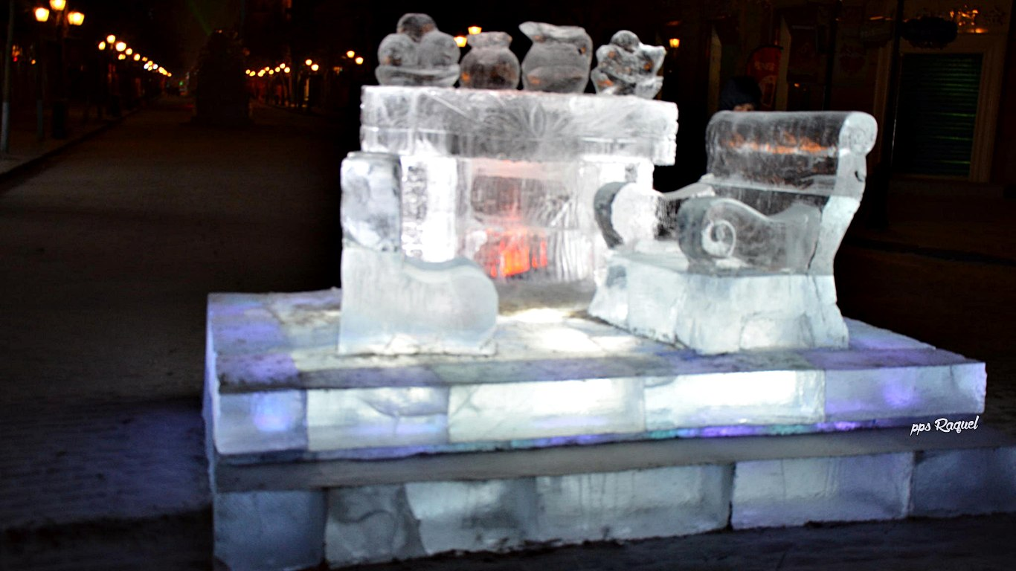

Slide 34
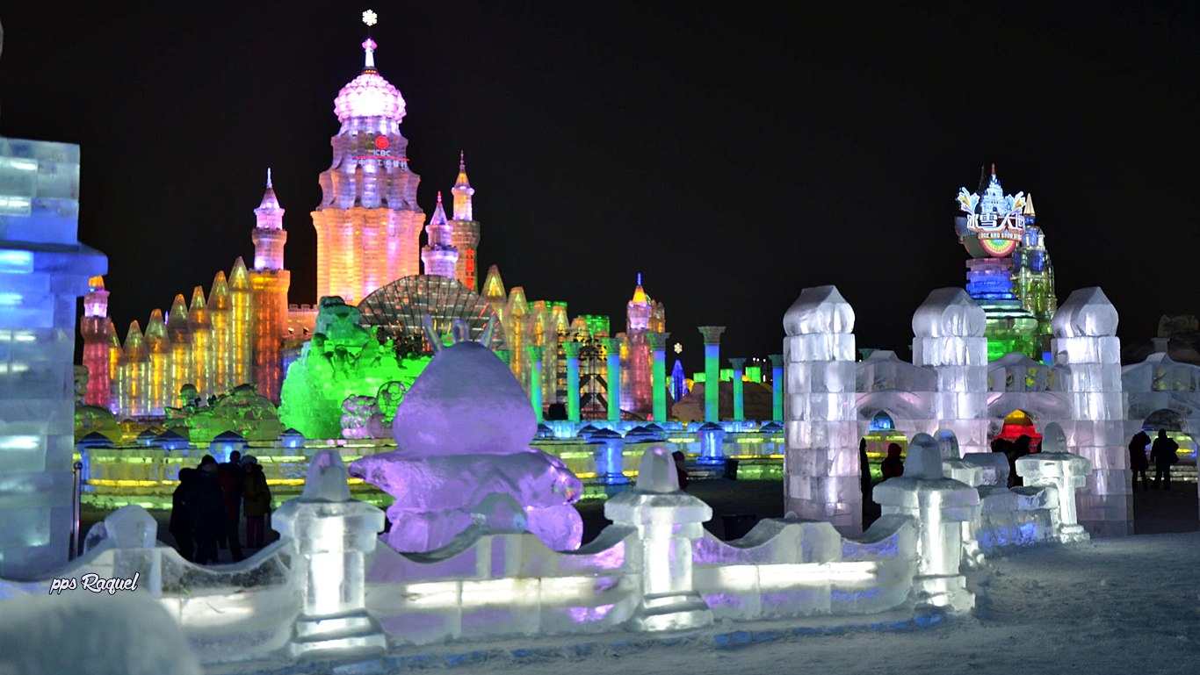

Slide 35
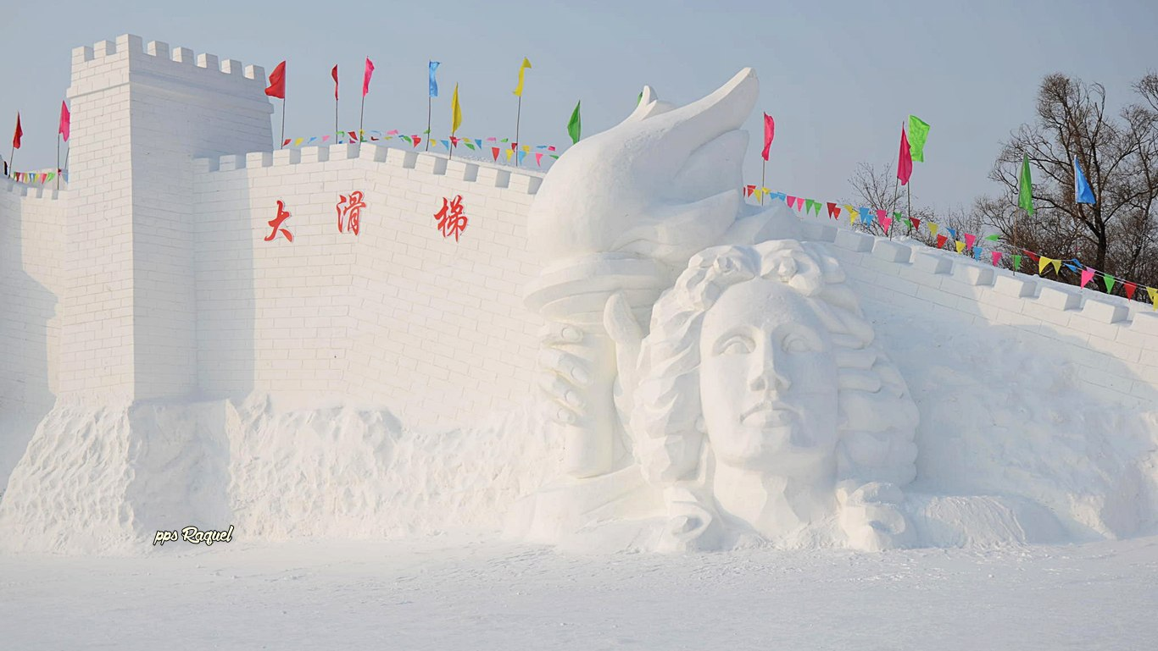

Slide 36
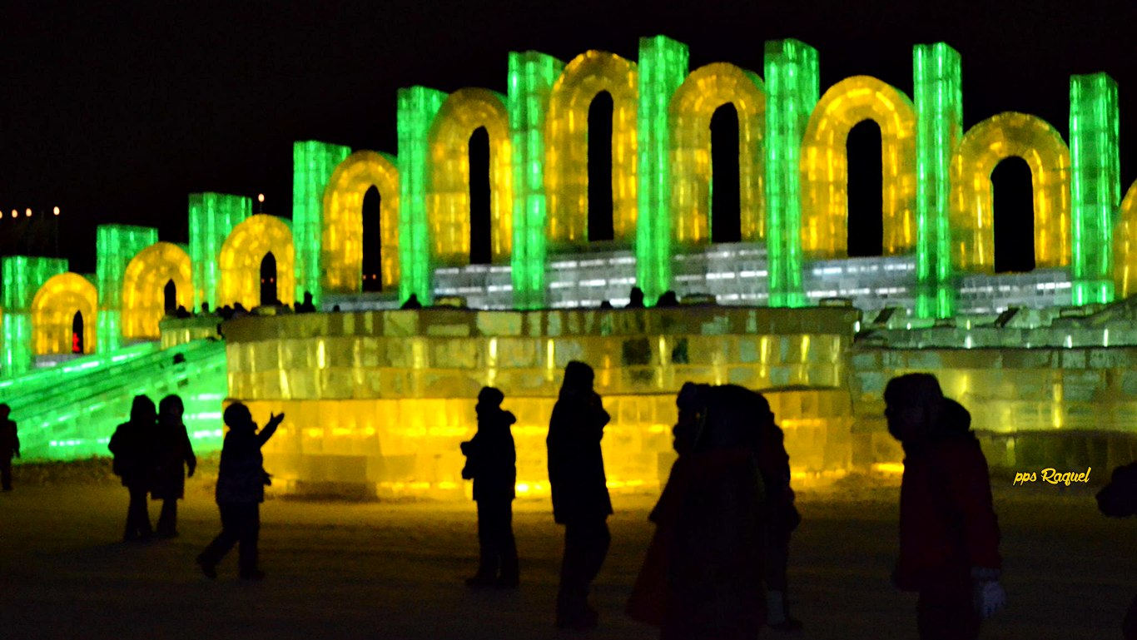

Slide 37
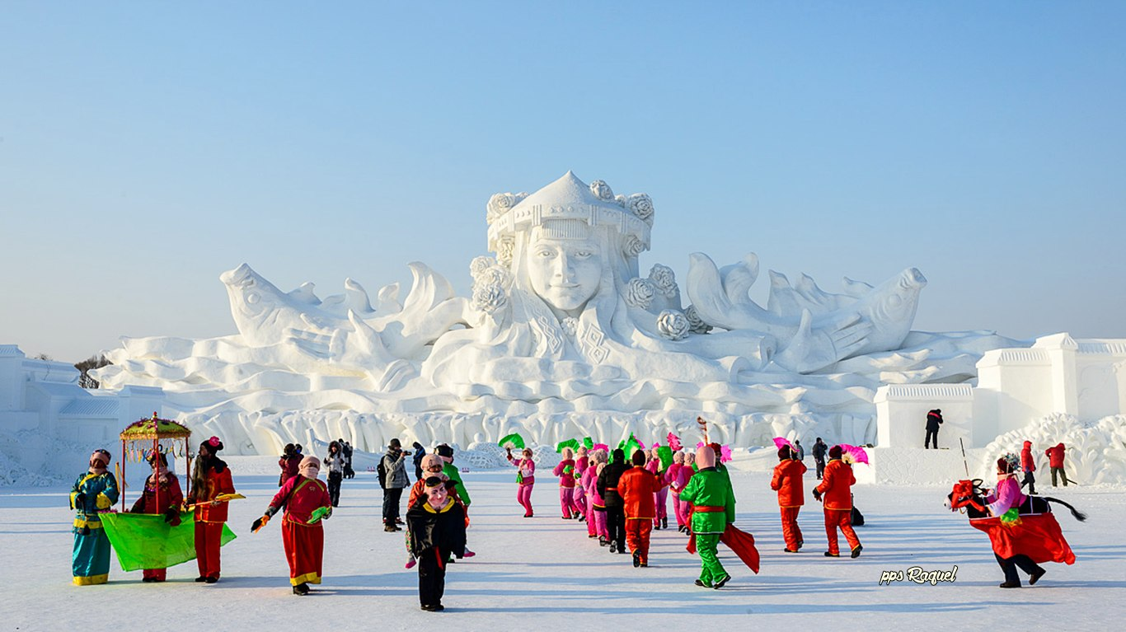

Slide 38
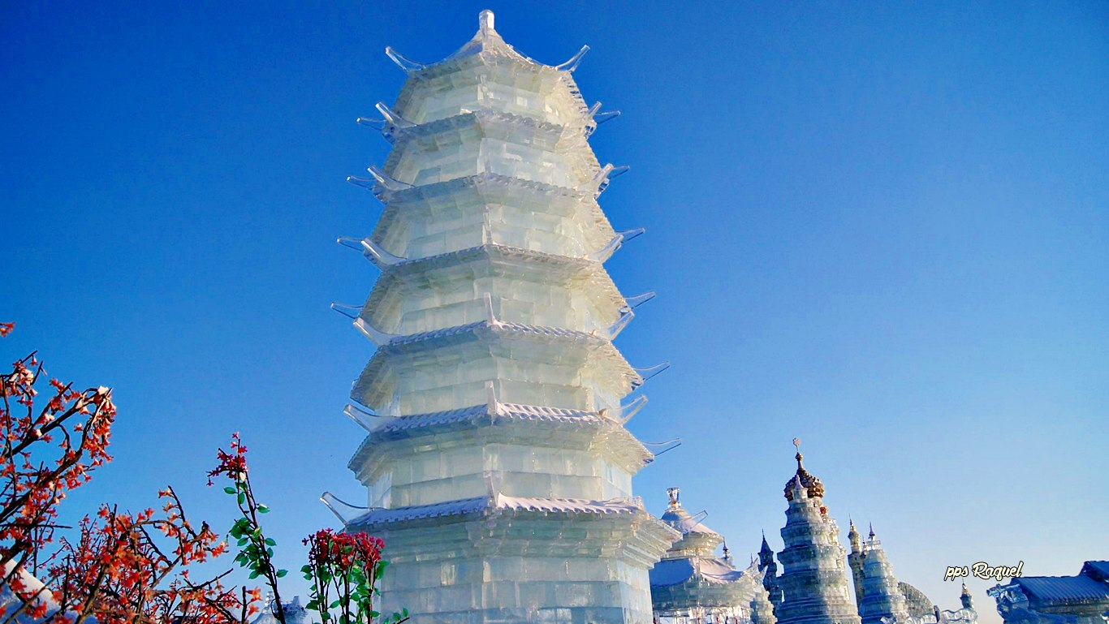

Slide 39
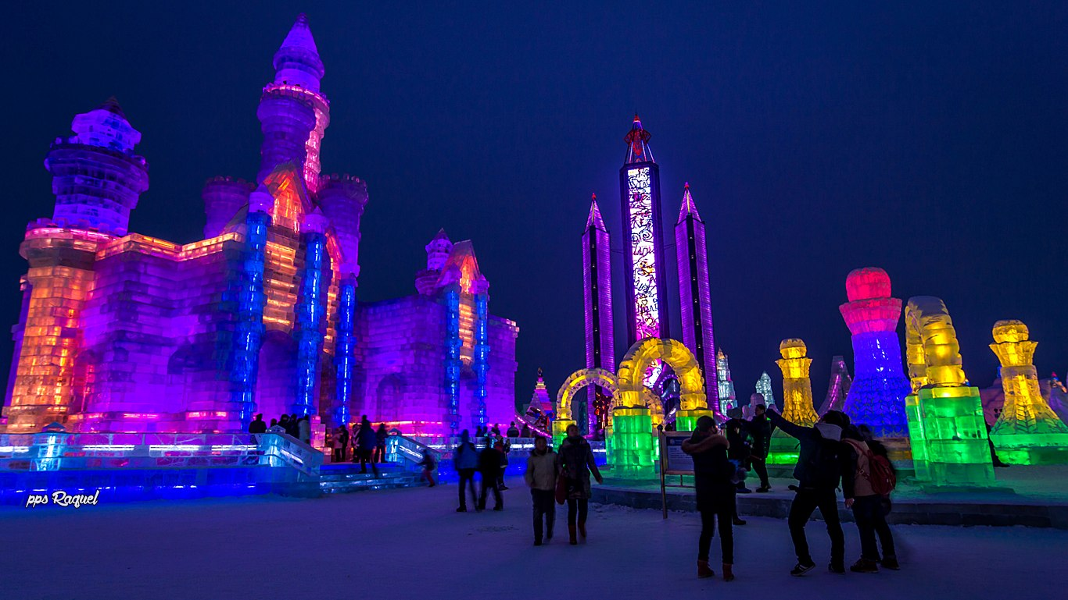

Slide 40
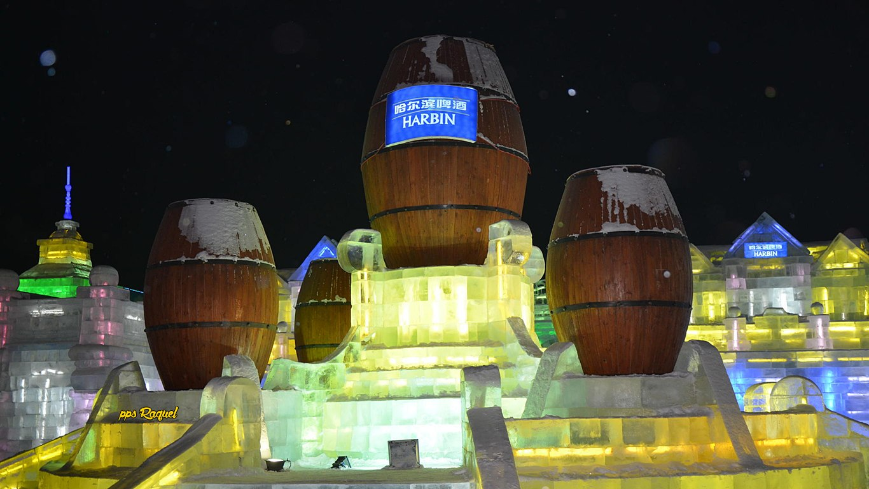

Slide 41
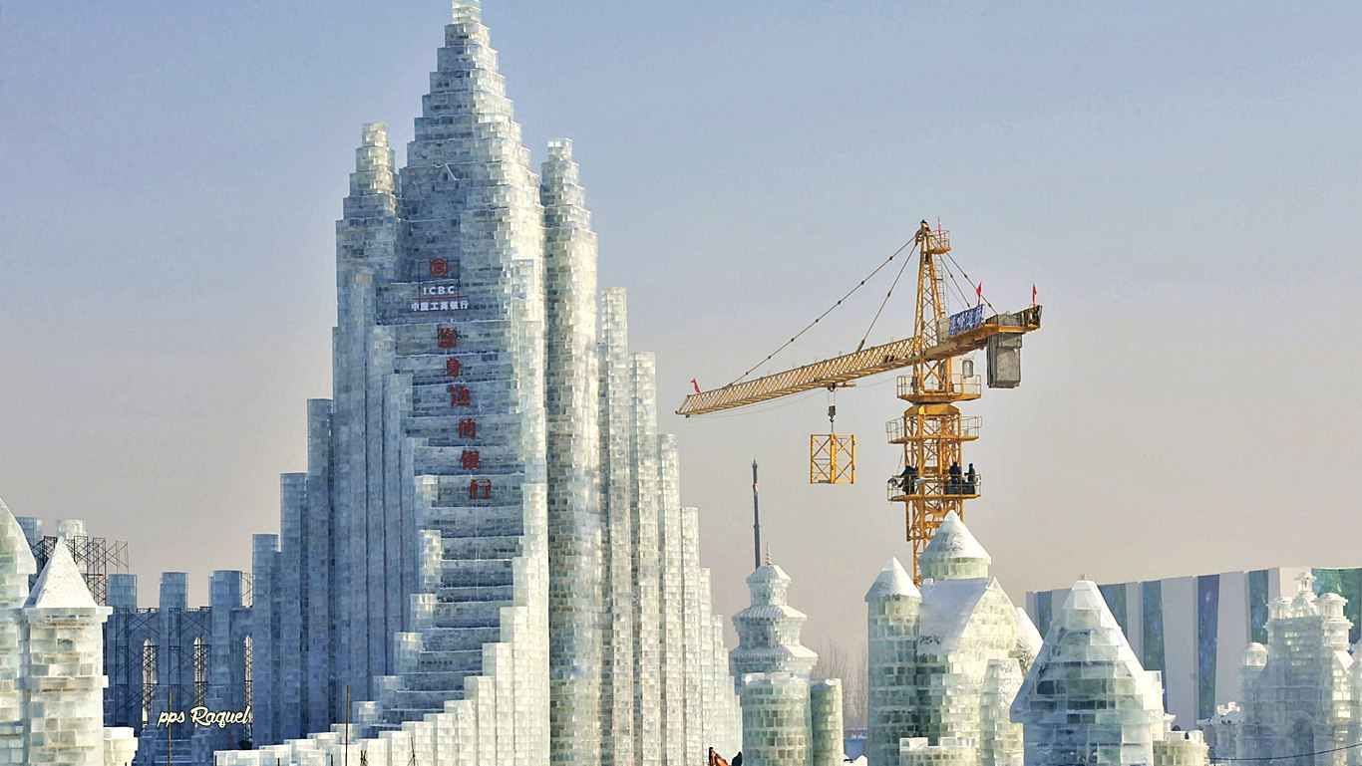

Slide 42
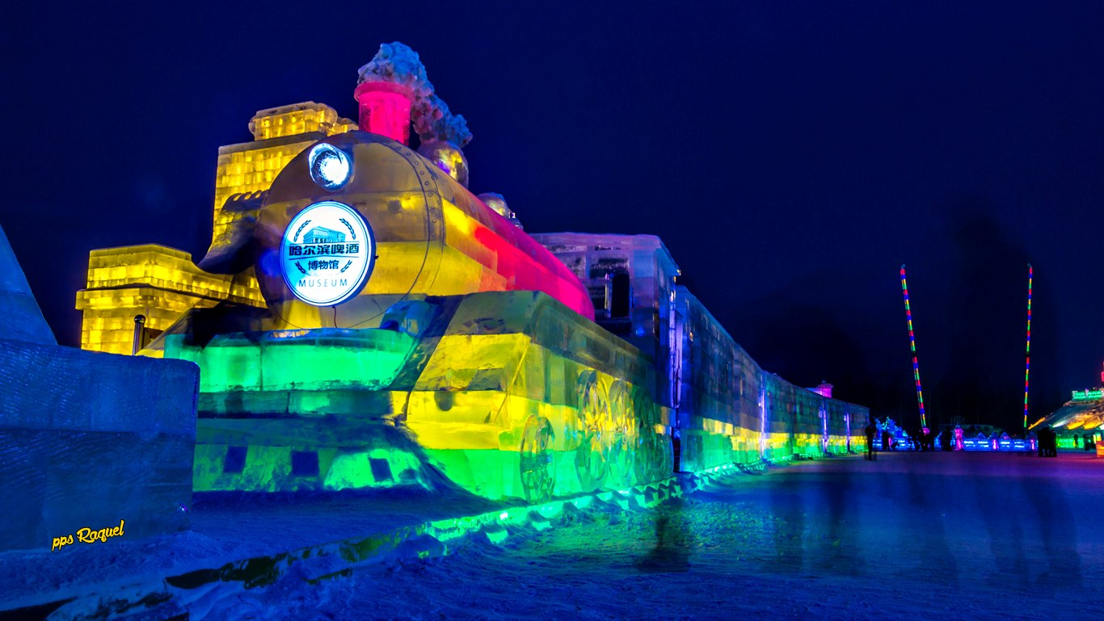

Slide 43
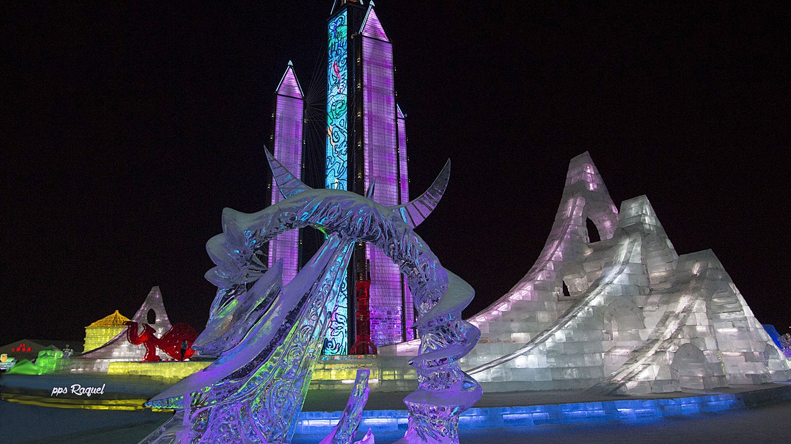

Slide 44
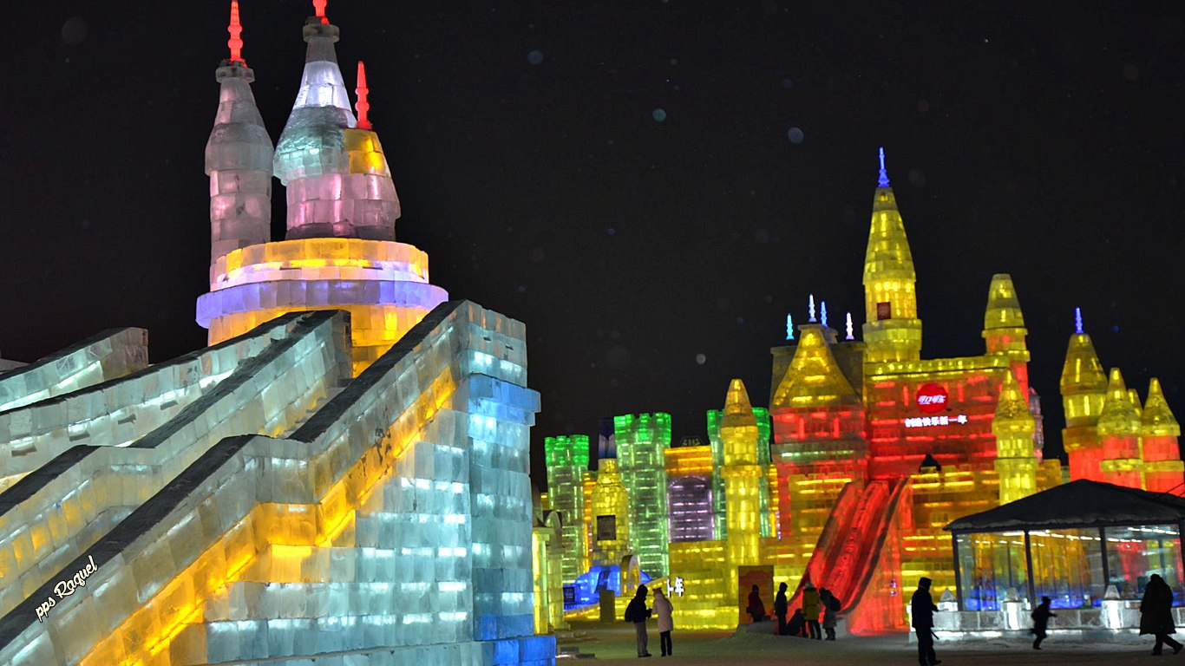

Slide 45
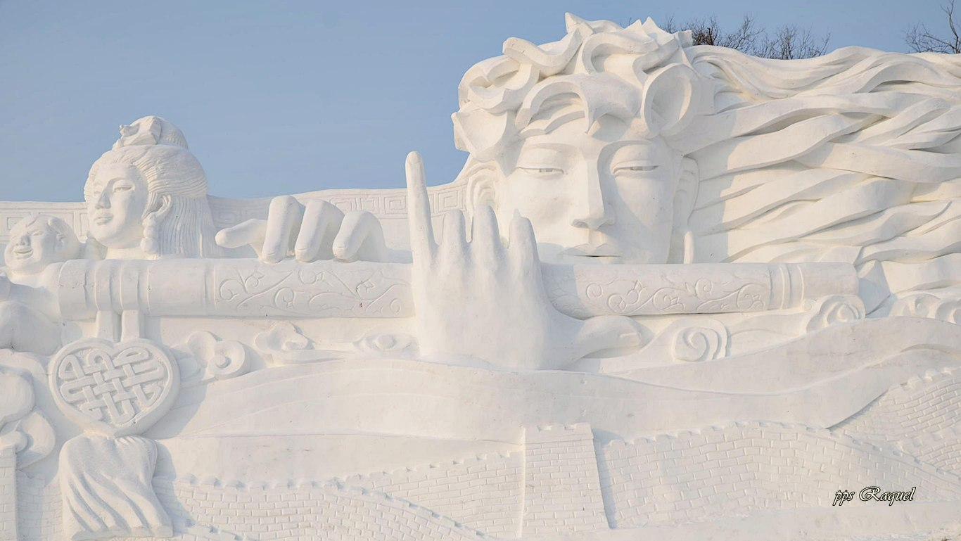

Slide 46
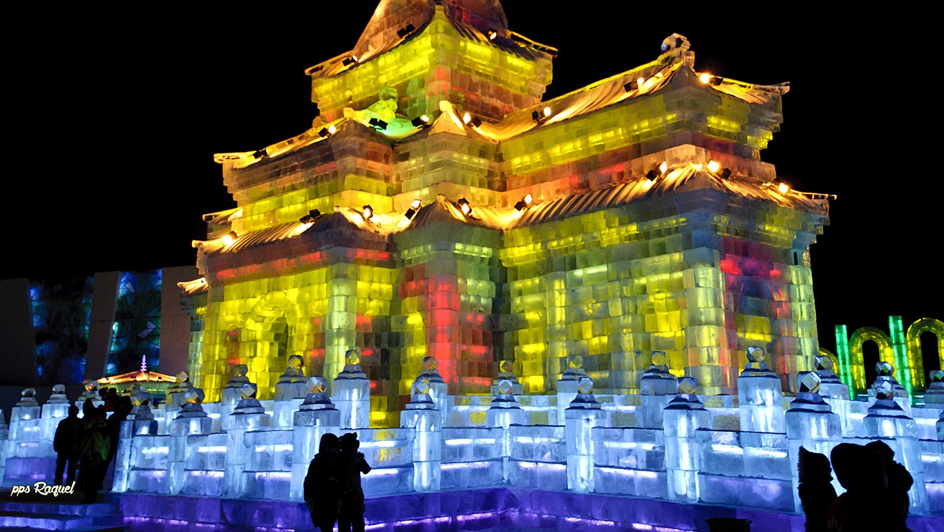

Slide 47
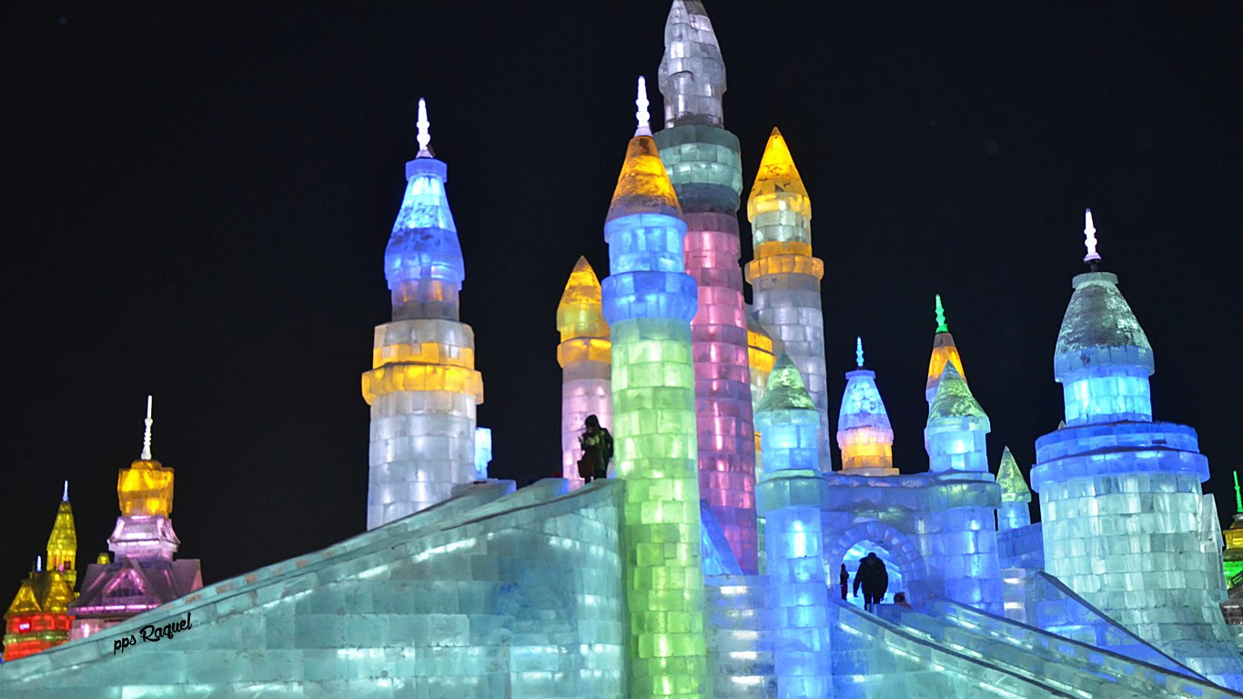

Slide 48
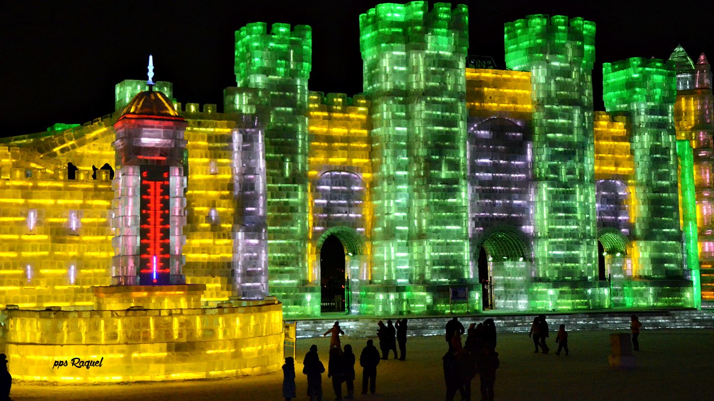

Slide 49
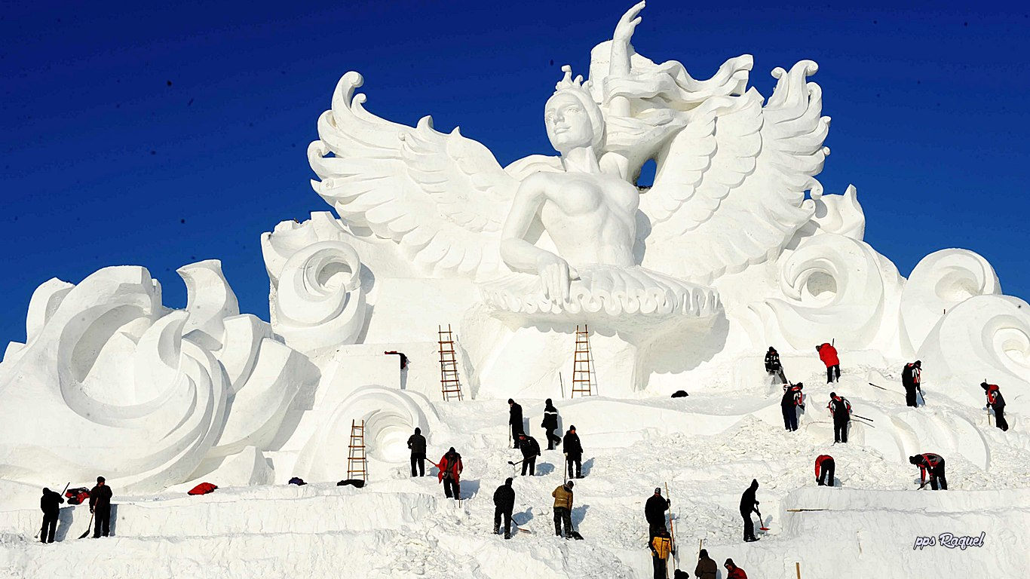

Slide 50
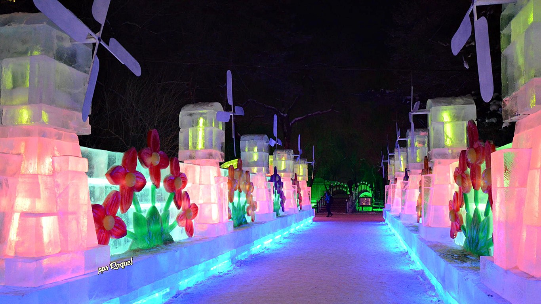

Slide 51
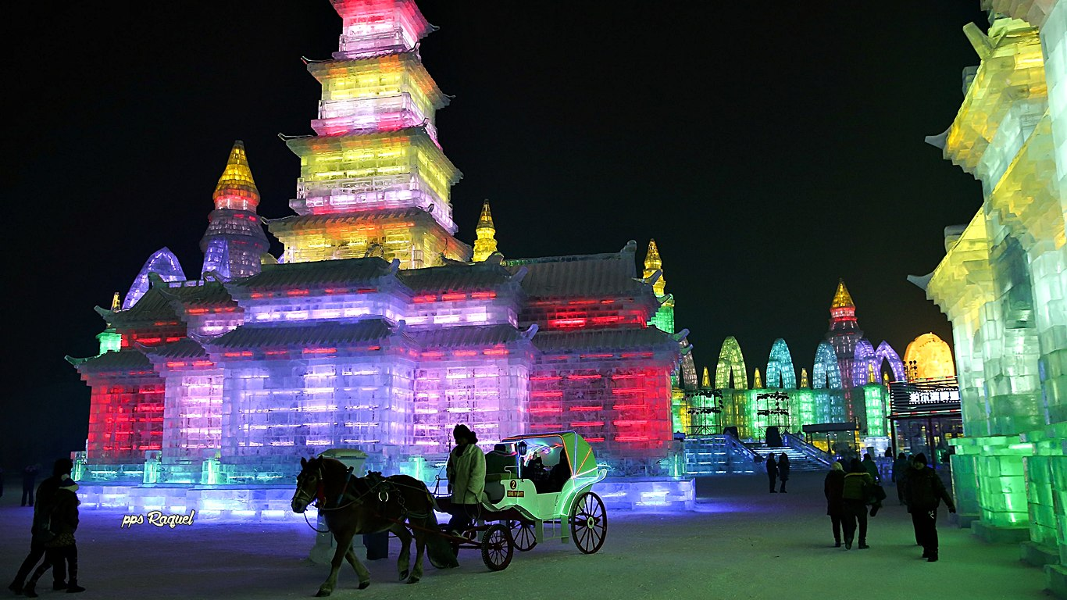

Slide 52


Slide 53


Slide 54


Slide 55


Slide 56


Slide 57


Slide 58


Slide 59


Slide 60


Slide 61



Slide 62









¿Te ha gustado?
Puedes ver más entrando
Aquí
Además puedes recibir powerpoints en tu correo electrónico suscribiéndote aquí:
Esta presentación powerpoint ha sido creada y compartida única y exclusivamente para mispps.com

